Slide 1
Роль семьи в развитии интереса к чтению.
учитель начальных классов
Иванова Е.А. МОУ «СОШ №110»

Slide 2
Цель:
создание оптимальных условий для формирования устойчивого интереса на основе сотрудничества с семьёй и детской библиотекой.

Slide 3
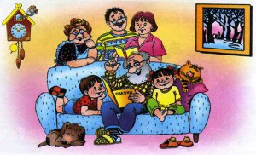
Задачи:
-определить роль родителей в развитии интереса чтения детей;
-привлечь каждого родителя к решению проблемы детского чтения и развитию активной читательской среды.
-

Slide 4
Проблема:
учащиеся неохотно и мало читают.

Slide 5
Три составляющих – семья, школа, библиотека,создают окружение формирующее человека читающего.
Дефицит внимания хотя бы одной из сторон негативно сказываются на ребёнке в целом.

Slide 6
Причины:
50% - родителей читают ребёнку вслух
28% - никогда не читают
22% - редко читают
69% - родителей обсуждают прочитанное с детьми
28% - никогда не обсуждают прочитанное
3% - редко обсуждают
Только
30 % - семей практикуют совместные чтения

Slide 7
«Ребёнок учится тому, что видит у себя в дому - родители пример ему»

Slide 8
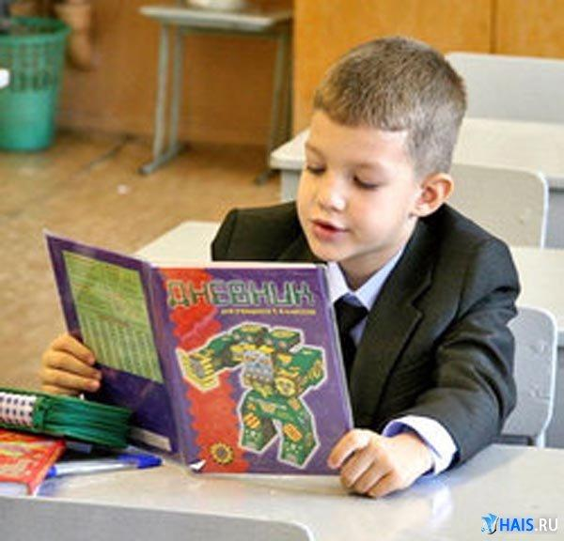
Желание читать, стойкий интерес к чтению формируется в семье, и основа его - привычка ребёнка читать.

Slide 9
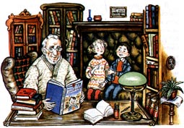
Дети перенимают то отношение к чтению и книге, которое существует у его родителей.
Семья – начало детского чтения.
Читают родители – читает ребёнок.

Slide 10
Семейная среда , (её моральный климат, приоритет книги, обобщение по поводу прочитанного) воспитывает внутреннюю потребность в чтении, определяет жизненный путь.
Семейное чтение играет главенствующую роль в приобщении к книжной культуре, сближает родителей и детей. Помогает лучше узнать ребёнка, понять его интересы и увлечения.

Slide 11
Рекомендации для родителей по развитию читательского интереса.

Slide 12
«Дадим телевизору передышку и почитаем ребёнку книжку!»

Slide 13
Прививайте ребенку интерес к чтению с раннего детства.
Покупая книги, выбирайте яркие по оформлению и интересные по содержанию.
Систематически читайте ребенку. Это сформирует у него привычку ежедневного общения с книгой.
Обсуждайте прочитанную детскую книгу среди членов своей семьи.
Рассказывайте ребенку об авторе прочитанной книги.
Если вы читаете ребенку книгу, старайтесь прервать чтение на самом увлекательном эпизоде.
Вспоминая с ребенком содержание ранее прочитанного, намеренно его искажайте, чтобы проверить, как он запомнил прочитанный текст.
Устраивайте дома дискуссии по прочитанным книгам.

Slide 14
Рекомендуйте ребенку книги своего детства, делитесь своими детскими впечатлениями от чтения той или иной книги, сопоставляйте ваши и его впечатления.
Покупайте по возможности книги полюбившихся ребенку авторов, собирайте его личную библиотеку.
Воспитывайте бережное отношение к книге.
Дарите своему ребенку хорошие книги с дарственной надписью, добрыми и теплыми пожеланиями. Спустя годы это станет счастливым напоминанием о родном доме, его традициях, дорогих и близких людях.
(Советы из книги В.Уильмс «Нерадивый читатель. Как воспитывать и поддерживать в детях привычку к чтению»)

Slide 15
Условия возникновения интереса к чтению у детей.
В доме должны быть книги.
Должны быть читающие родители.
Необходимо больше читать ребёнку вслух.

Slide 16
Спасибо за внимание !

